Slide 1





Thứ … ngày … tháng … năm 2022
Luyện từ và câu
Ôn về từ chỉ đặc điểm.
Ôn tập câu Ai thế nào? Dấu phẩy
Giáo viên : Nguyễn Tấn Hảo

Slide 2
Bài 1: Hãy tìm những từ ngữ thích hợp để nói về đặc điểm của nhân vật trong các bài tập đọc mới học:
a) Chú bé Mến trong truyện đôi bạn.
b) Anh Đom Đóm trong bài thơ cùng tên.
c) Anh Mồ Côi (hoặc người chủ quán) trong chuyện Mồ Côi xử kiện.

Slide 3
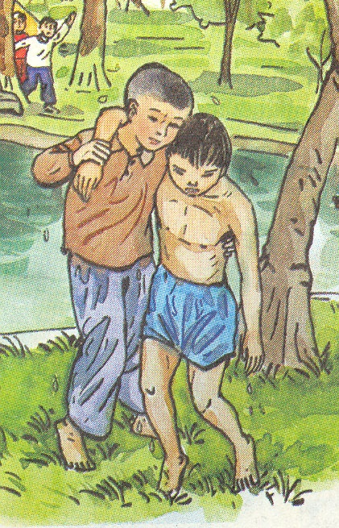
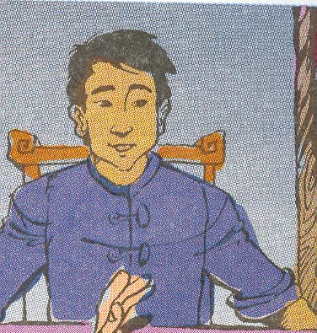

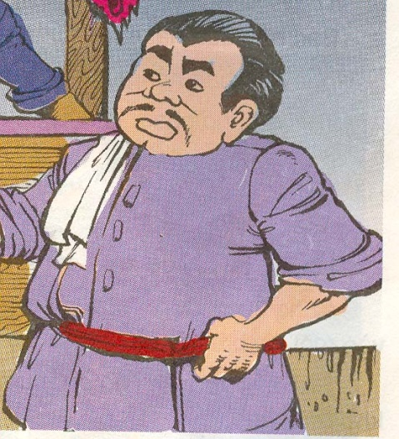
Bài 1: Hãy tìm những từ ngữ thích hợp để nói về đặc điểm của nhân vật trong các bài tập đọc mới học.
Mến
Mồ Côi
Đom Đóm
Chủ quán

Slide 4

Nhân vật | Đặc điểm của nhân vật
a) Chú bé Mến
b) Anh Đom Đóm
c) Chàng Mồ Côi - Người chủ quán
dũng cảm, nhanh nhẹn, không ngần ngại cứu người, sẵn sàng cứu người, tốt bụng,…
cần cù, chuyên cần, chăm chỉ,tốt bụng, có trách nhiệm, …
- thông minh, tài trí, công minh, biết bảo vệ lẽ phải, …
- tham lam, dối trá, gian trá, xấu xa, vu oan cho người khác,…

Slide 5

Bài 2: Đặt câu theo mẫu Ai thế nào? để miêu tả:
a) Bác nông dân
b) Bông hoa trong vườn
c) Buổi sớm mùa đông

Slide 6
Bài 2:
Đặt câu theo mẫu Ai thế nào? để miêu tả:
Ai thế nào?
Ai (cái gì, con gì?)
thế nào
Chỉ người, đồ vật, con vật....
Thường là từ (cụm từ) chỉ đặc điểm
M: Buổi sớm hôm nay lạnh cóng tay.

Slide 7
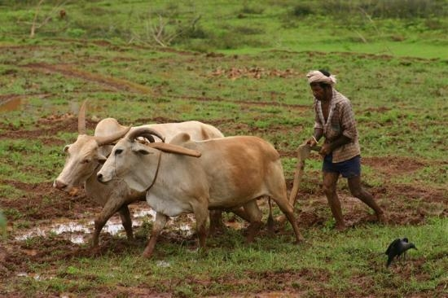
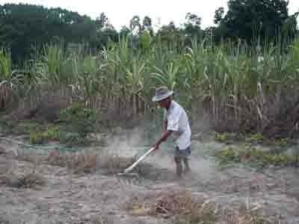
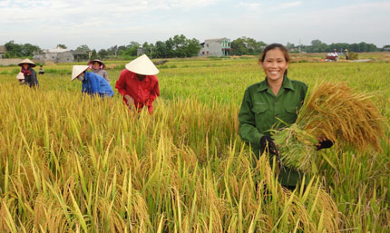
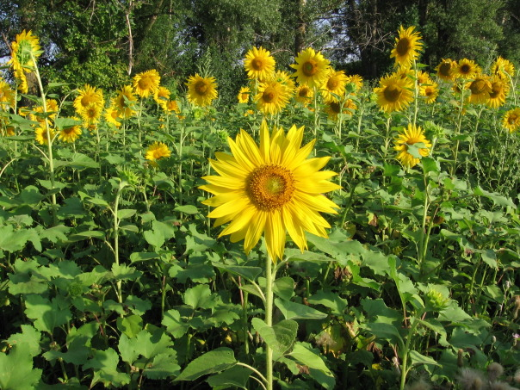
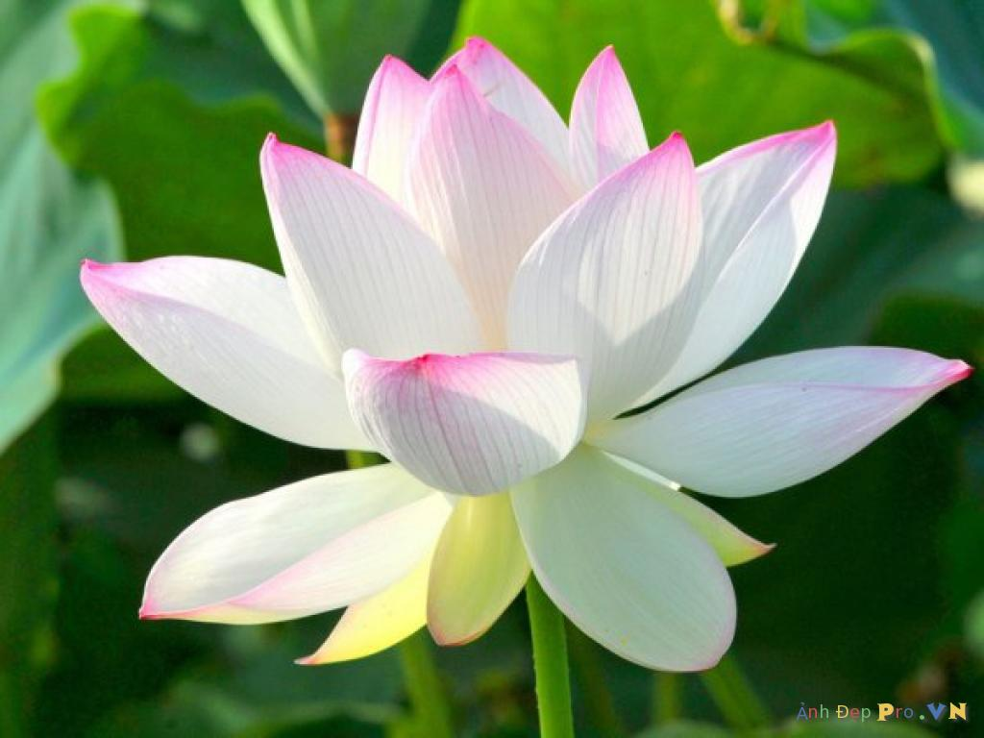

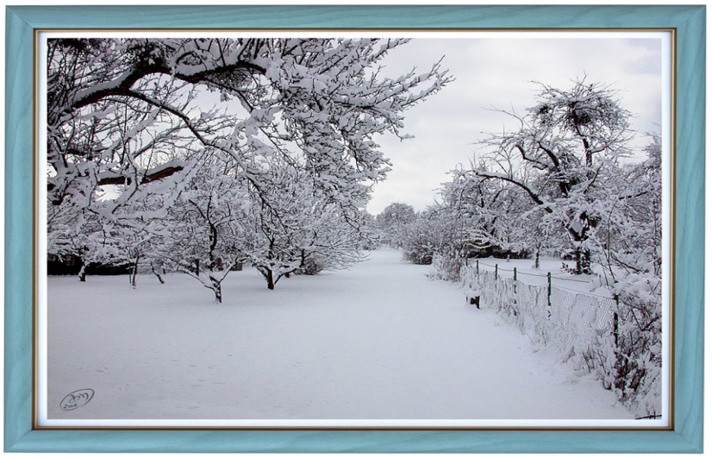
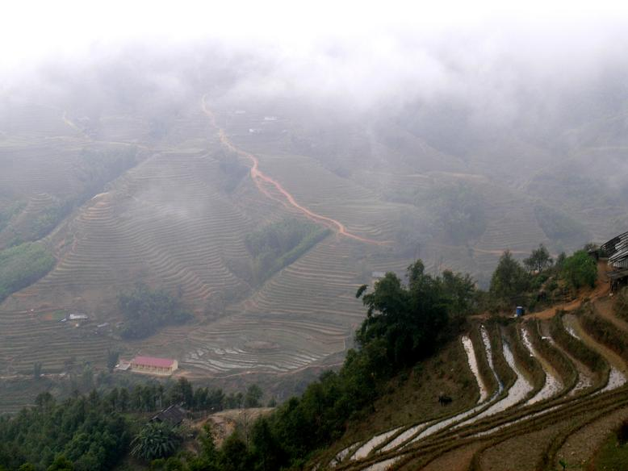

Slide 8
Bài 2: Đặt câu theo mẫu Ai thế nào? để miêu tả:
Bài 2: Đặt câu theo mẫu Ai thế nào? để miêu tả:
rất chăm chỉ.
a) Bác nông dân .......................................
nở rất đẹp
b) Bông hoa trong vườn ...............................................
lạnh buốt.
c) Buổi sớm mùa đông ..............................

Slide 9
Bài 3: Em có thể điền dấu phẩy vào chỗ nào trong mỗi câu sau?
,
a) Ếch con ngoan ngoãn chăm chỉ và thông minh.
,
b) Nắng cuối thu vàng ong dù giữa trưa cũng chỉ dìu dịu.
,
,
c) Trời xanh ngắt trên cao xanh như dòng sông trong trôi lặng lẽ giữa những ngọn cây hè phố.

Slide 10

Củng cố - Dặn dò

